Slide 1
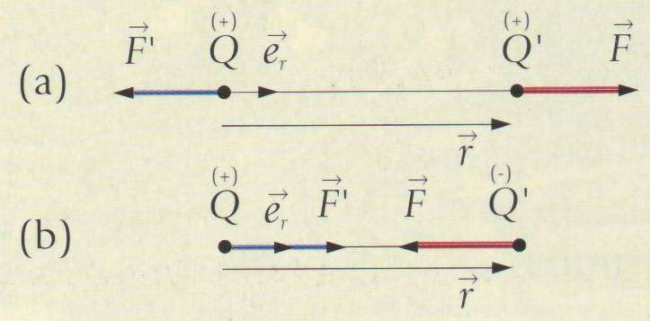
Labo 2 – Elektrostatica II: wet van Coulomb en elektrisch veld (applets)
Richtduur: 2 lesuren • Type practicum: begeleid onderzoekspracticum met simulaties (per 2) – laptop/tablet
Mate van sturing: begeleid
Werkwijze: O – V – U – R
HAST • Toegepaste fysica 5BCW • Labocursus volgens de OVUR-methode
Notes:
LEERKRACHTENINFO:
• REGISTRATIE LEERPLANDOELEN: dit labo is toegevoegd n.a.v. de vakvergadering van 15/09/2026 (LPD 2 F en 3 F gezien maar niet geregistreerd). Registreer na dit labo expliciet 2 F (wet van Coulomb, krachtwerking) en 3 F (veldsterkte, veldlijnen, superpositie); labo 3-5 registreren K1.
• Applets: PhET Coulomb's Law (Macro: Q van –10 tot +10 µC, r 1-10 cm, F tot ±2000 N) en PhET Charges and Fields (ladingen ±1 nC, raster 0,5 m, sensor in V/m). Links op Smartschool zetten; HTML5, werkt op tablet.
• Verwachte resultaten deel 1: met 5 µC en 5 µC: F = 562 N op 2 cm, 25 N op 10 cm; F(1/r²) perfecte rechte, k = 8,99·10⁹ op afrondingsfout na. Deel 3: 1 nC → E = 36 V/m op 0,5 m, 9,0 V/m op 1 m, 2,25 V/m op 2 m.
• Opdracht 20 in de applet (+1 nC en +4 nC op 2 m): E = 0 op 2/3 m van de kleinste lading (x/(2–x) = 1/2 → x = 0,667 m).
• Deel 2 en 3 zijn 'begeleid': laat het meetplan kort aftekenen vóór ze meten (thema 2 en 8 van de rubric). Snelle groepen: Electric Field Hockey level 3 of de 'alternatieve' ontwerpopdracht.
• Timing: 10 min intro, deel 1 20 min, deel 2 15 min, deel 3 20 min, deel 4 20 min, deel 5 15 min; reflectie als huiswerk. Verslag: Excel-sjabloon met grafieken + schermafbeeldingen van de veldlijnen.

Slide 2
LESDOELEN – na dit labo kan je …
• Experimenteel (in simulatie) aantonen dat kracht tussen twee puntladingen recht evenredig is met product van ladingen en omgekeerd evenredig met kwadraat van afstand, en constante k bepalen uit grafiek
• De elektrische veldsterkte definiëren als E = F/q', veldsterkte rond puntlading meten en verband E ~ 1/r² verifiëren
• De veldsterkte in punt bij meerdere ladingen construeren als vectorsom (superpositie) en controleren met simulatie
• Veldlijnenpatronen (puntlading, twee gelijke ladingen, dipool, platen) voorspellen, tekenen en vergelijken met simulatie en met cursus
• Zelf meetplan opstellen (variabelen, bereik, aantal metingen) en ontwerpprobleem oplossen met ladingen en velden
LEERPLANDOELEN (III-BCSW-d / III-BCW-d)
• LPD 2 F: elektrische krachtwerking tussen puntladingen kwantitatief analyseren met wet van Coulomb
• LPD 3 F: elektrisch veld beschrijven met veldsterkte en veldlijnen; veldsterkte van puntlading; superpositie
• LPD 1 S (verbanden onderzoeken, grafisch verwerken), 2 S (machten van 10: µC, nC; eenheden N/C = V/m), 4 S (ontwerpprobleem oplossen)
Labo 2 • Toegepaste fysica 5BCW • 2

Slide 3
VOORKENNIS – check vóór je begint
• Cursus Elektrostatica D2: wet van Coulomb F = k·|Q|·|Q'|/r² met k = 8,99·10⁹ N·m²/C²; opdrachten 3-11
• Cursus Elektrostatica D3: veldsterkte E = F/q', E = k·|Q|/r², superpositie, veldlijnen; opdrachten 18-20
• Grafisch: hoe maak je van omgekeerd kwadratisch verband rechte?
– (zet F uit tegen 1/r²)
Labo 2 • Toegepaste fysica 5BCW • 3

Slide 4
O – ORIËNTEREN
Wat gaan we onderzoeken en waarom?
Context – onderzoeksvraag – doel – oriëntatievragen (voorbereid thuis) – SMART-oefening

Slide 5
Context • Onderzoeksvraag • Doel van het onderzoek
Context
• In labo 1 zag je krachten tussen ladingen, maar niet hoe groot ze zijn: echte ladingen zijn piepklein en lekken weg
– In simulatie kan je ladingen en afstanden exact instellen en kracht of veldsterkte aflezen
– Zo toets je wet van Coulomb en veldbegrip uit je cursus en leer je tegelijk hoe model (simulatie) als onderzoeksinstrument werkt – zoals ingenieurs doen bij ontwerpen van bliksemafleiders, printers of deeltjesversnellers
Onderzoeksvraag
• Hoe hangt kracht tussen twee puntladingen af van grootte van ladingen en van hun onderlinge afstand?
• Hoe hangt veldsterkte rond puntlading af van afstand, en hoe stel je veld van meerdere ladingen samen?
Doel van het onderzoek
• Wet van Coulomb en veldsterkteformule in simulatie verifiëren en k bepalen
• Zelf meetplan opstellen en grafisch verwerken (rechte door oorsprong)
• Veldlijnenpatronen voorspellen en controleren; ontwerpprobleem met velden oplossen
Labo 2 • Toegepaste fysica 5BCW • 5

Slide 6
Oriëntatievragen (beantwoord vóór het labo)
1. Schrijf wet van Coulomb op en leg uit wat er met F gebeurt als r verdubbelt, als r halveert en als één lading verdrievoudigt
2. Wat is verschil tussen kracht F op proeflading en veldsterkte E in dat punt?
– In welke eenheid druk je E uit?
3. Opdracht 9 van cursus (drie ladingen op lijn): hoe stel je totale kracht samen?
– Geldt hetzelfde voor veldsterkten?
Labo 2 • Toegepaste fysica 5BCW • 6
Notes:
Modelantwoord – Schrijf de wet van Coulomb op en leg uit wat er met F gebeur…: F = k·|Q|·|Q'|/r². r verdubbelt → F wordt 4× kleiner; r halveert → F 4× groter; één lading 3× groter → F 3× groter.
Modelantwoord – Wat is het verschil tussen de kracht F op een proeflading en…: F hangt af van de proeflading (F = q'·E); E is een eigenschap van het veld zelf, onafhankelijk van q'. Eenheid: N/C = V/m.
Modelantwoord – Opdracht 9 van de cursus (drie ladingen op een lijn): hoe st…: De krachten van de afzonderlijke ladingen worden vectorieel opgeteld (F = F₁ + F₂, hier langs één lijn: 2,2 N + 1,8 N = 4,0 N of 2,2 N – 1,8 N = 0,4 N naargelang de ligging). Ja: superpositie geldt ook voor veldsterkten (E = ΣEᵢ).

Slide 7
Oefenen op onderzoeksvragen (leerlijn SMART – stap 1: de vraag krijg je)
In labo 1-3 krijg je onderzoeksvraag
– We bekijken samen waarom ze SMART is – vanaf labo 4 kies je ze zelf
• Onderzoeksvraag: Hoe hangt elektrische kracht F tussen twee puntladingen af van hun onderlinge afstand r (2 tot 10 cm, bij vaste ladingen) en van grootte van ladingen (bij vaste afstand), en hoe ziet veld rond één en twee ladingen eruit – onderzocht met de PhET-simulaties, tijdens dit labo?
Doe zelf: onderstreep in vraag grootheid die je verandert (O), omcirkel grootheid die je meet (A) en zet kader rond wat constant blijft (C)
– Lees → tabel: zo verantwoord je onderzoeksvraag letter per letter
Labo 2 • Toegepaste fysica 5BCW • 7

Slide 8
Oefenen op onderzoeksvragen (leerlijn SMART – stap 1: de vraag krijg je)
Letter | Waarom is deze vraag SMART?
S – Specifiek | Twee duidelijke verbanden met telkens één variabele (F(r) bij vaste ladingen, F(q) bij vaste afstand) plus een afgebakende kwalitatieve vraag (veldlijnenpatronen). Je weet precies wat je verandert, wat je meet en wat je constant houdt.
M – Meetbaar | De simulatie geeft F in N; r stel je in cm in en q in µC; veldlijnen bekijk en schets je. Alles komt in tabellen en grafieken.
A – Aanvaardbaar | Zinvol: dit is de wet van Coulomb en het veldbegrip – de kern van dit hoofdstuk; een simulatie is veilig en gratis.
R – Realistisch | Haalbaar: in de applets stel je in enkele minuten tien waarden in; het bereik 2-10 cm past op het scherm; twee lesuren volstaan voor de delen 1-5.
T – Tijdsgebonden | In de tijd: metingen tijdens dit labo, Excel-verslag binnen één week.
Labo 2 • Toegepaste fysica 5BCW • 8

Slide 9
V – VOORBEREIDEN
Hoe pakken we het aan?
Benodigdheden – theorie – veiligheid – hypothese – werkplan

Slide 10
Benodigdheden
• Laptop of tablet met internet
– Applets (links op Smartschool): PhET 'Coulomb's Law' (tabblad Macro Scale), PhET 'Charges and Fields', PhET 'Electric Field Hockey' (ontwerpuitdaging)
– Rekenmachine, Excel voor grafieken
• Cursus Elektrostatica D2 en D3 bij hand (formules, opdrachten 9, 18-20, figuren 1.22-1.27)
Labo 2 • Toegepaste fysica 5BCW • 10

Slide 11
Theorie-overzicht
• Wet van Coulomb
– Kracht tussen twee puntladingen, langs verbindingslijn; gelijknamig = afstoting, ongelijknamig = aantrekking:
$$F=k·\frac{\left|Q_{1}\right|·\left|Q_{2}\right|}{r^{2}} k=8,99·10^{9} \frac{N·m^{2}}{C^{2}}$$
• Veldsterkte
– Veld in punt is kracht per eenheid van (positieve) proeflading; rond puntlading Q is radiaal:
$$\vec{E}=\frac{\vec{F}}{q_{0}} E=k·\frac{\left|Q\right|}{r^{2}} [E]=\frac{N}{C}=\frac{V}{m}$$
• Superpositie
– Bij meerdere ladingen is veldsterkte in P vectorsom van afzonderlijke veldsterkten:
$$\vec{E}={\vec{E}}_{1}+{\vec{E}}_{2}+…+{\vec{E}}_{n}^{}$$
• Grafisch
– F ~ 1/r²: grafiek F(1/r²) is rechte door oorsprong met rico = k·|Q|·|Q'|
– Zo bepaal je k nauwkeuriger dan uit één meting
Labo 2 • Toegepaste fysica 5BCW • 11

Slide 12
VEILIGHEID // NAUWKEURIGHEID • Hypothese
VEILIGHEID // NAUWKEURIGHEID
• Geen fysiek risico
– Wel: lees eenheden in applet nauwkeurig (µC = 10⁻⁶ C, nC = 10⁻⁹ C; afstand in cm of m) en noteer alles in SI-eenheden
• Simulatie is model: noteer in je foutenanalyse wat model wél en niet weergeeft (geen lekstroom, geen luchtvochtigheid, ideale puntladingen)
Hypothese
• Formuleer vóór proef beredeneerde verwachting: wat verwacht je en waarom?
Hypothese mag fout blijken – dat is geen slecht resultaat, maar leerpunt
– Noteer ze op werkblad
Labo 2 • Toegepaste fysica 5BCW • 12

Slide 13
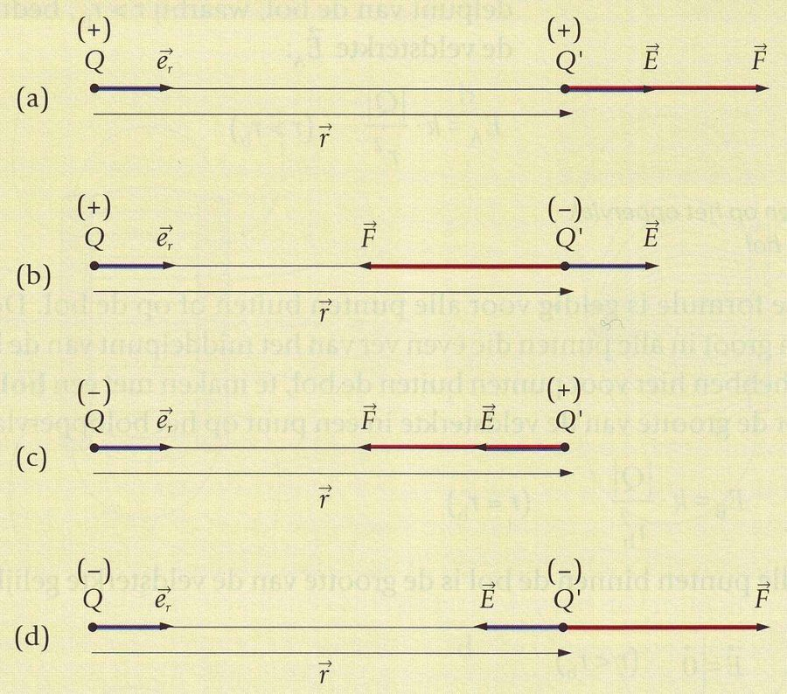
Werkplan
• Deel 1: gegeven werkwijze (F i.f.v. r)
– Deel 2-4: jullie stellen zelf meetplan op in kader en laten goedkeuren
– Deel 5: ontwerpuitdaging
• Werk per 2: één bedient applet, ander noteert en controleert eenheden; wissel per deel
Labo 2 • Toegepaste fysica 5BCW • 13

Slide 14
U – UITVOEREN
Meten, noteren, observeren – volgens plan
Noteer alles meteen op het werkblad: tabellen, waarnemingen, foto's

Slide 15
Deel 1 – Wet van Coulomb: F in functie van r (PhET Coulomb's Law, Macro Scale)
1. Zet Q₁ = Q₂ = +5 µC (of andere waarde: noteer ze)
– Vink 'Scientific notation' aan
– Verschuif lading 2 en lees afstand r (cm) en kracht F (N) af
2. Meet F voor min. 7 afstanden tussen 2 cm en 10 cm
– Noteer r in m, F in N, en bereken 1/r² (m⁻²)
3. Excel: grafiek F(r) (welke vorm?) en grafiek F(1/r²) met trendlijn door oorsprong. Vergelijking noteren
4. Bepaal k uit rico: rico = k·|Q₁|·|Q₂| → k = rico / (|Q₁|·|Q₂|)
– Vergelijk met 8,99·10⁹ N·m²/C² (procentueel verschil)
Deel 1 – Wet van Coulomb: F i.f.v. r (PhET Coulomb's Law, Macro Scale) – invullen op werkblad; kolommen: r (cm) | r (m) | 1/r² (m⁻²) | F (N) | Afstoting / aantrekking
Labo 2 • Toegepaste fysica 5BCW • 15

Slide 16
U – Uitvoeren
STEM-ONTWERPOPDRACHT (LPD 4 S) – toon aan dat F ~ Q₁·Q₂
• Doel: aantonen dat F recht evenredig is met product Q₁·Q₂ (bij vaste r)
– Beslis zelf: welke r houd je constant?
– Varieer je enkel Q₁ of ook Q₂?
– Welke waarden en hoeveel metingen?
– Hoe maak je er rechte van?
– Hoe test je ook teken (aantrekking/afstoting)?
• Schrijf plan op, laat goedkeuren, voer uit, maak tabel zelf (Excel) en voeg grafiek toe aan verslag
Deel 2 – Wet van Coulomb: F in functie van de ladingen (eigen meetplan)
Invullen op werkblad; kolommen: Q₁ (C) | Q₂ (C) | Q₁·Q₂ (C²) | r (m) | F (N) | F / (Q₁·Q₂) (N/C²)
Besluit deel 1 + 2 in één formule, met jullie waarde van k:
Labo 2 • Toegepaste fysica 5BCW • 16

Slide 17
U – Uitvoeren
Deel 3 – Veldsterkte rond een puntlading (PhET Charges and Fields)
• Sleep één lading van +1 nC naar midden
– Vink 'Grid' en 'Values' aan (1 groot vakje = 0,5 m)
– Sleep een E-sensor (geel) naar verschillende afstanden: applet toont E in V/m en richting
STEM-ONTWERPOPDRACHT (LPD 4 S) – eigen meetplan E(r)
• Ontwerp meetreeks waarmee je E = k·|Q|/r² toetst: welke afstanden (min. 6), hoe lees je r nauwkeurig af, hoe verwerk je grafisch?
– Controleer ook richting van E voor +Q en voor –Q en op twee verschillende plaatsen op dezelfde afstand (bolsymmetrie)
• Vergelijk gemeten E met berekende E (k·|Q|/r²) in extra kolom
Deel 3 – Veldsterkte rond een puntlading (PhET Charges and Fields)
Invullen op werkblad; kolommen: r (m) | 1/r² (m⁻²) | E gemeten (V/m) | E berekend (V/m) | Richting (naar/van lading)
Labo 2 • Toegepaste fysica 5BCW • 17

Slide 18
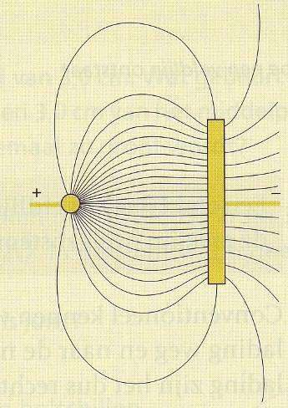
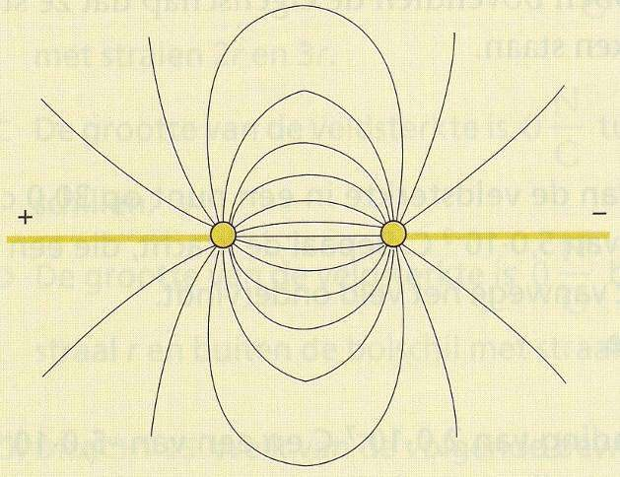
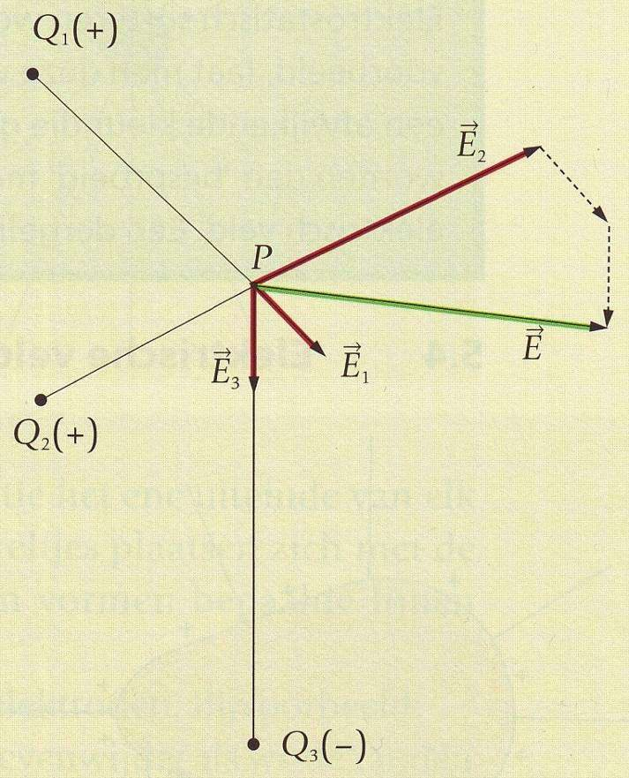
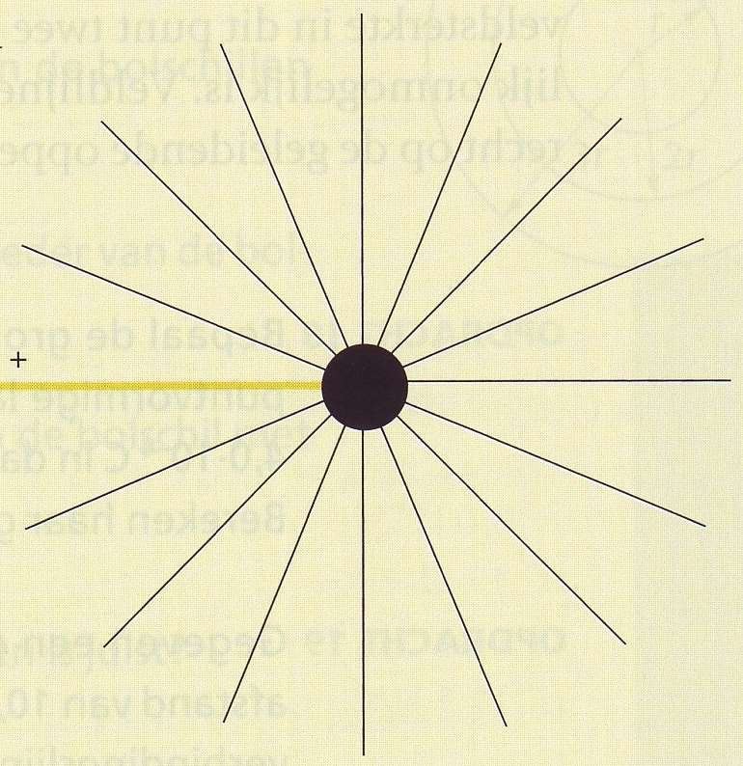
Deel 4 – Superpositie en veldlijnen
1. Voorspel en schets (vóór je applet gebruikt) veldlijnenpatroon van: (a) twee gelijke positieve ladingen, (b) +1 nC en –1 nC (dipool), (c) +2 nC en –1 nC, (d) rij van 6 positieve ladingen tegenover rij van 6 negatieve (platen)
– Controleer dan met 'Electric Field' aan en met sensoren; corrigeer je schets in andere kleur
2. Opdracht 20 van cursus in applet: plaats +1 nC en +4 nC (bv. 2 m uit elkaar; schaal opdracht)
– Bereken eerst waar E = 0 moet zijn; zoek dat punt dan met sensor
– Klopt het?
3. Constructie: plaats twee ladingen naar keuze, kies punt P
– Bereken E₁ en E₂ in P (grootte en richting), construeer vectorsom op schaal en vergelijk met sensorwaarde in P
Superpositie van veldsterkten in P (cursus D3)
Superpositie van veldsterkten in P (cursus D3).
Labo 2 • Toegepaste fysica 5BCW • 18

Slide 19
Deel 4 – Superpositie en veldlijnen
Situatie | Schets voorspeld / gecorrigeerd | Waar is E het grootst? Waar (bijna) nul?
(a) +Q en +Q
(b) +Q en –Q
(c) +2Q en –Q
(d) twee 'platen'
Labo 2 • Toegepaste fysica 5BCW • 19

Slide 20
STEM-ONTWERPOPDRACHT (LPD 4 S) – stuur een lading door het veld (PhET Electric Field Hockey)
• Doel: breng puck (positieve lading) in doel door vaste ladingen te plaatsen – met zo weinig mogelijk ladingen
– Doorloop level 1 en 2 (met 'Field' aan zodat je veldlijnen ziet)
• Noteer per oplossing: aantal en teken van ladingen, schets met veldlijnen en waarom het werkt (richting van F = q·E op puck)
– Bespreek: waarom buigt baan af, waarom versnelt puck?
• Alternatief zonder spel: plaats in Charges and Fields ladingen zodat in gegeven punt P veldsterkte exact nul is én in punt Q (1 m verder) 20 V/m naar rechts
– Minimaal aantal ladingen?
Labo 2 • Toegepaste fysica 5BCW • 20

Slide 21
R – REFLECTEREN
Kloppen de resultaten? Wat leren we eruit?
Besluit – foutenanalyse – reflectievragen – verslag en evaluatie

Slide 22
Besluit • Foutenanalyse en betrouwbaarheid
Besluit
• Beantwoord onderzoeksvraag, onderbouwd met je metingen (getallen, grafiek)
• Klopt je hypothese?
– Leg uit
Foutenanalyse en betrouwbaarheid
• Wat is grootste meetonzekerheid in dit labo?
• Hoe zou je proef verbeteren (meer herhalingen, ander meetbereik, betere opstelling)?
Labo 2 • Toegepaste fysica 5BCW • 22

Slide 23
Reflectievragen
1. Formuleer wet van Coulomb en veldsterkteformule in woorden én in symbolen, met k-waarde die je zelf bepaalde
– Hoe goed komt die overeen met cursus en wat verklaart verschil?
2. Waarom zet je F uit tegen 1/r² en niet tegen r om k te bepalen?
– Wat is voordeel van rechte door oorsprong?
3. Proeflading q' moet 'klein' zijn
– Waarom?
– Wat zou er gebeuren in echt experiment (niet in applet) als q' groot is?
4. Uit welke waarnemingen in deel 4 blijkt dat veldlijnen nooit snijden en dat ze van + naar – lopen?
– Waarom zijn veldlijnen tussen de 'platen' in (d) bijna evenwijdig?
5. Welke beperkingen heeft simulatie als onderzoeksinstrument tegenover labo 1?
– Noem één voordeel en twee nadelen
6. Toepassing: zoek op hoe elektrostatische luchtfilter of bliksemafleider gebruikmaakt van sterke velden rond spitse punten (koppel aan 'waar is E grootst?')
– [Internet toegelaten: gewone zoekmachine zoals Google, bron vermelden – geen AI-tool.]
Labo 2 • Toegepaste fysica 5BCW • 23
Notes:
Modelantwoord – Formuleer de wet van Coulomb en de veldsterkteformule in woo…: De kracht tussen twee puntladingen is recht evenredig met het product van de ladingen en omgekeerd evenredig met het kwadraat van de afstand: F = k·|Q|·|Q'|/r². De veldsterkte van een puntlading is recht evenredig met de lading en omgekeerd evenredig met r²: E = k·|Q|/r². Verwacht k ≈ (8,9-9,0)·10⁹ N·m²/C²; verschil enkel door afrondingen bij het aflezen (applet geeft 3 bed. cijfers) – de simulatie rekent immers zelf met k = 8,99·10⁹.
Modelantwoord – Waarom zet je F uit tegen 1/r² en niet tegen r om k te bepal…: F(r) is een kromme (hyperbool-achtig) waaruit je k niet rechtstreeks kan aflezen. F(1/r²) is een rechte door de oorsprong: de rico gebruikt alle meetpunten tegelijk, toont meteen of het verband klopt (lineariteit) en middelt afleesfouten uit.
Modelantwoord – Een proeflading q' moet 'klein' zijn. Waarom? Wat zou er geb…: Een grote proeflading verplaatst (door influentie) de ladingen die het veld veroorzaken en verstoort zo het veld dat je wil meten. In de applet gebeurt dat niet (ladingen staan vast), in een echt experiment wel.
Modelantwoord – Uit welke waarnemingen in deel 4 blijkt dat veldlijnen nooit…: In elk punt wijst de sensor één richting aan → veldlijnen kunnen niet snijden (anders twee richtingen). Pijlen wijzen weg van + en naar – ; bij de dipool lopen lijnen van + naar –. Tussen de 'platen' heffen de zijdelingse componenten van de vele ladingen elkaar op zodat enkel de loodrechte component overblijft: homogeen veld, evenwijdige lijnen; aan de randen buigen ze uit.
Modelantwoord – Welke beperkingen heeft de simulatie als onderzoeksinstrumen…: Voordeel: exacte, instelbare ladingen en afstanden, geen lek, geen vochtigheid, kracht rechtstreeks afleesbaar. Nadelen: je meet het model, niet de werkelijkheid (de uitkomst zit al in de software ingebouwd); geen meetonzekerheid, dus geen echte foutenanalyse; puntladingen en 2D-voorstelling zijn idealiseringen; geen ervaring met echte opstellingen.
Modelantwoord – Toepassing: zoek op hoe een elektrostatische luchtfilter of …: Rond scherpe punten is de ladingsdichtheid en dus E het grootst. Elektrostatische filter: dunne draden op hoge spanning ioniseren de lucht (corona); stofdeeltjes laden op en worden aangetrokken door geaarde platen. Bliksemafleider: de spits heeft het sterkste veld, ioniseert de lucht en geleidt de ontlading veilig naar de aarde.

Slide 24
WAT, HOE EN WANNEER WORDT GEËVALUEERD IN DIT LABO?
• PRODUCT (60 %) – wat: tabellen in SI-eenheden, twee grafieken met trendlijn door oorsprong en bepaling van k (deel 1-3), eigen meetplannen, veldlijnenschetsen met correcties, oplossing ontwerpuitdaging met verklaring, reflectie
• PRODUCT – hoe en wanneer: puntenverdeling /10 (Bijlage B), groepspunt, feedback in feedbackblok; deadline = één week na labo, 23.59 u, Smartschool-uploadzone
• PRODUCT – wat dien je in: Excel-verslagsjabloon (tabellen + grafieken F(1/r²) en E(1/r²)) + schermafbeeldingen van veldlijnen in tabblad 'Schema'
• PROCES & ATTITUDE (40 %) – wat: zelfstandig meetplan opgesteld en laten goedkeuren, voorspelling genoteerd vóór simulatie, eenheden gecontroleerd, efficiënte taakverdeling achter laptop, kritisch over model
• PROCES & ATTITUDE – hoe: observatie door leerkracht met rubric van Bijlage C (10 thema's × 5 niveaus), individueel punt
• PEER-EVALUATIE: niet voorzien bij dit labo (tenzij leerkracht dit aankondigt)
Labo 2 • Toegepaste fysica 5BCW • 24

